Slide 1

36-2
These materials are by the Kongki Ka Project and are made available to you under the terms of the Creative Commons Attribution ShareAlike license 4.0.
You have permission to share and redistribute these materials in any format and to make reasonable revisions and adaptations of this translation, provided that:
You include the above licence and source information.
If you redistribute these materials or create derivatives, you must distribute your contributions under the same license as the original.
Nepali text is from Nepali Holy Bible: Easy-to-Read Version
All rights reserved.
© 2004 Bible League International

Slide 2
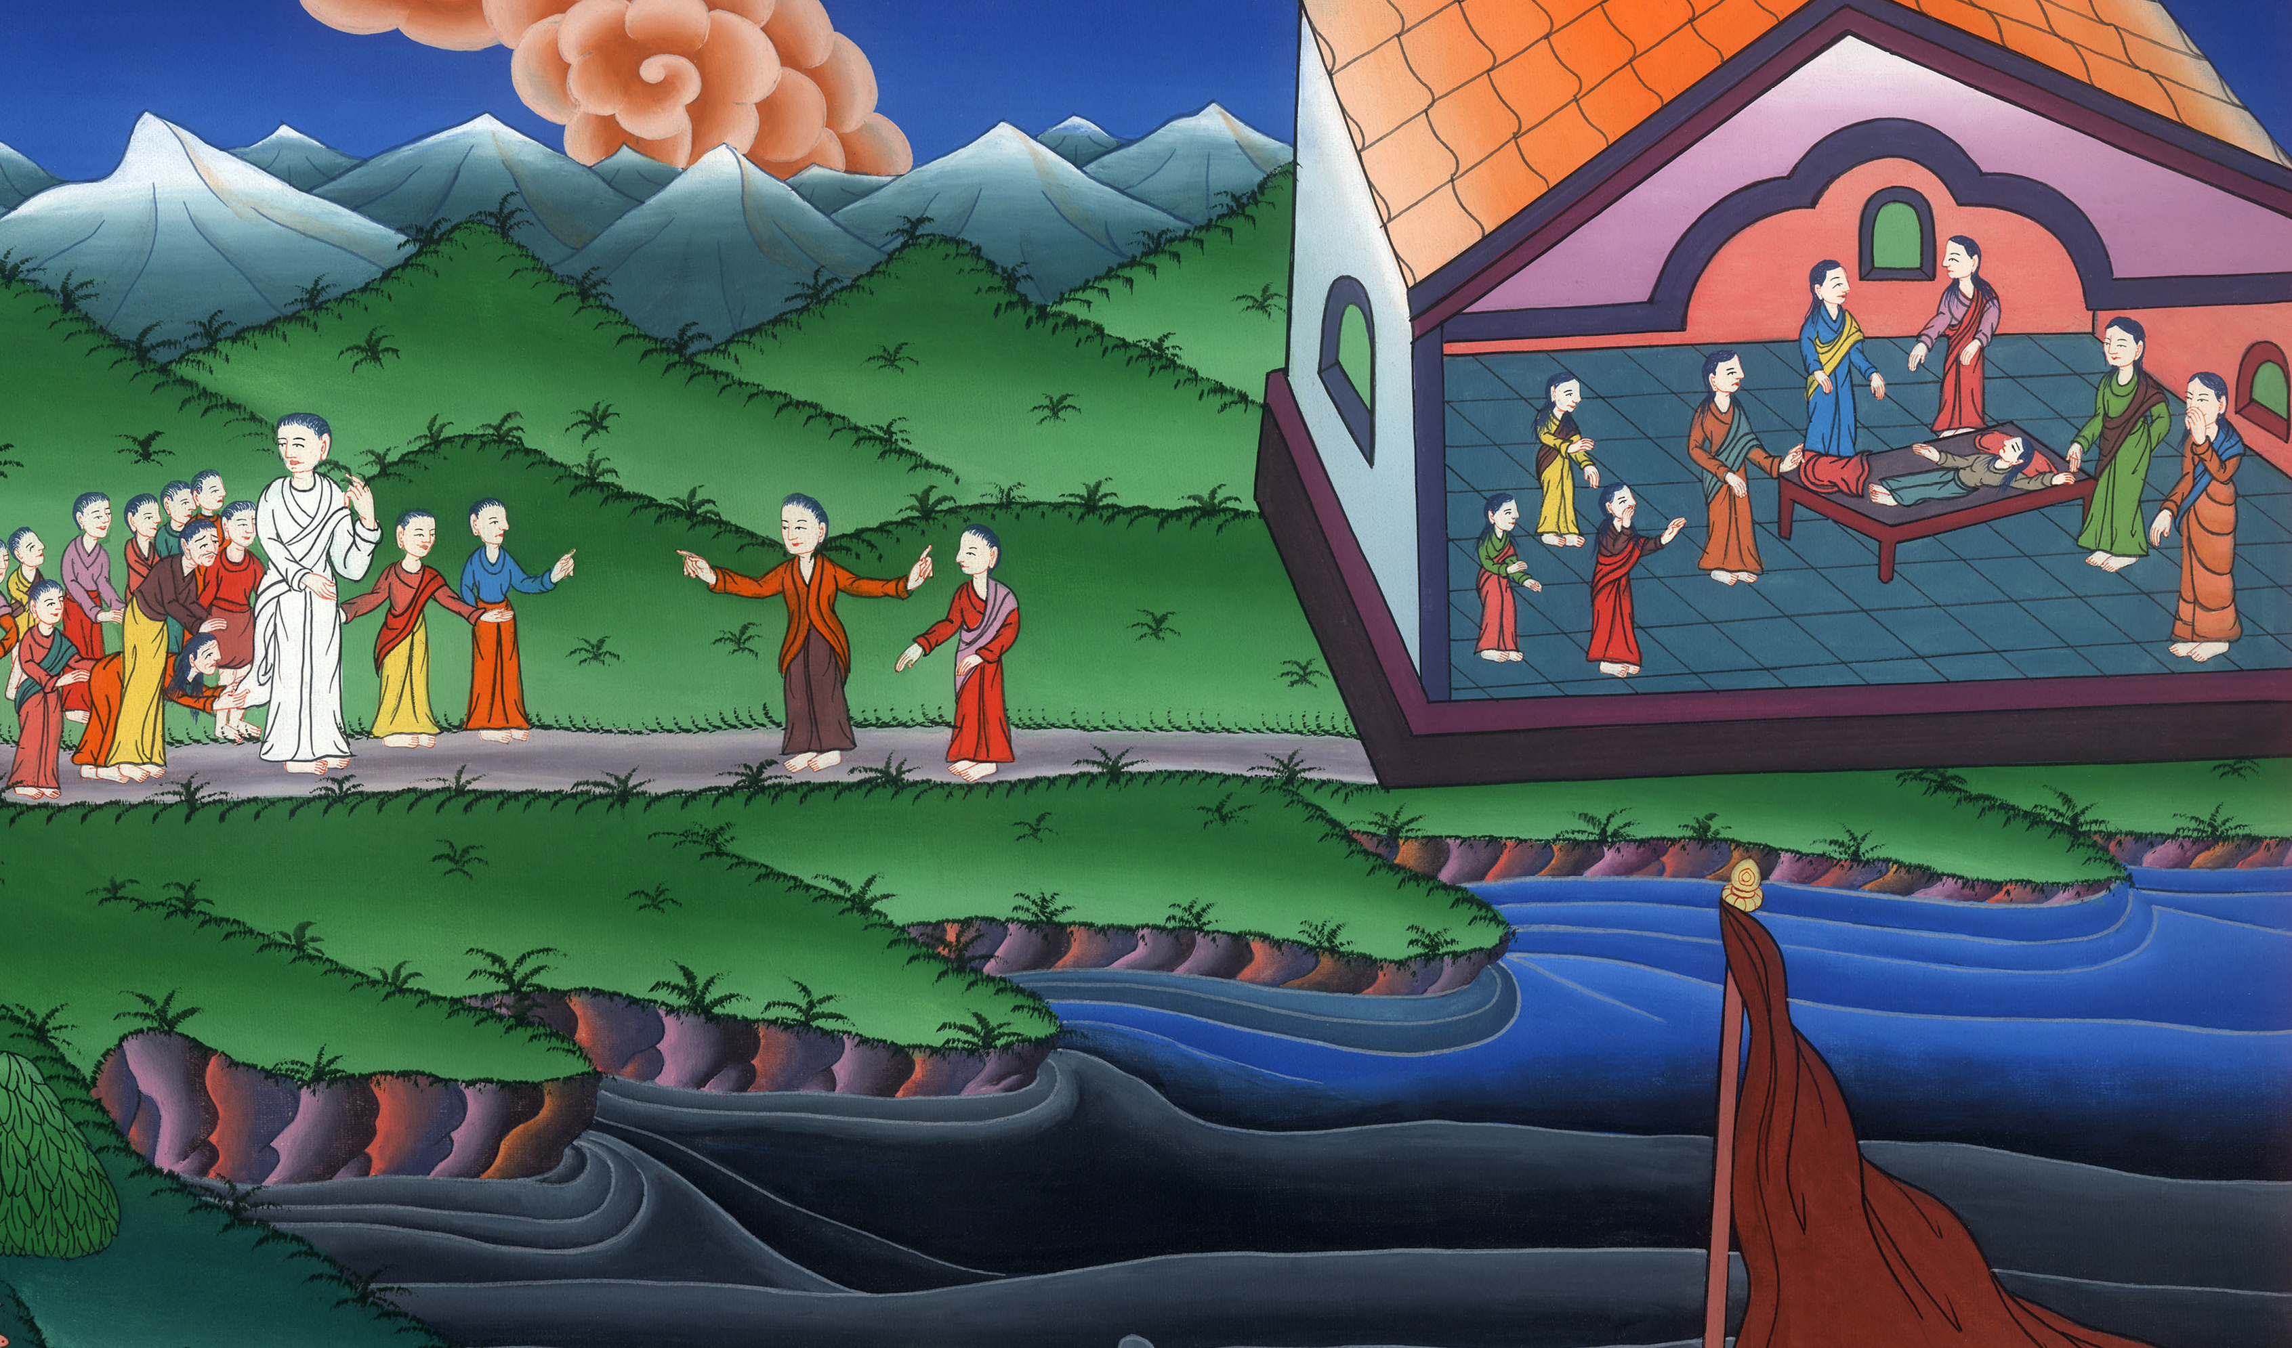
मरेकी ठिटी र रोगी स्‍त्री
मर्कूस 5:21-43
This work is licensed under a Creative Commons Attribution-ShareAlike 4.0 International License

Slide 3
मरेकी ठिटी र रोगी स्‍त्री
मर्कूस 5:21-43

Slide 4
मरेकी ठिटी र रोगी स्‍त्री
मर्कूस 5:21-43
This work is licensed under a Creative Commons Attribution-ShareAlike 4.0 International License

Slide 5
मर्कूस 5:21 येशु डुङ्गामा चढेर समुद्रपार गरी समुद्रको अर्को तर्फ जानुभयो। समुद्रको त्यस किनारमा उहाँका वरिपरि धेरै मानिसहरू भेला भए।

Slide 6
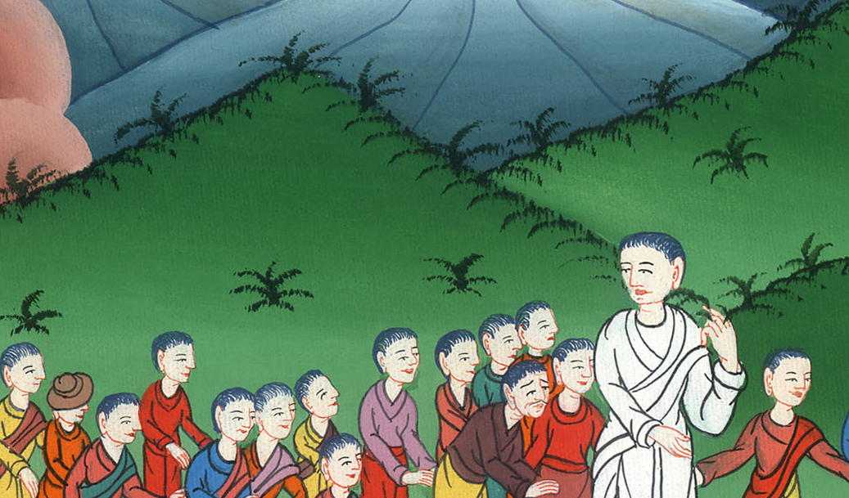
मर्कूस 5:21

Slide 7
22 सभाघरका एकजना याइरसले येशूलाई देखे, अनि यशूलाई दण्डवत गरे।

Slide 8
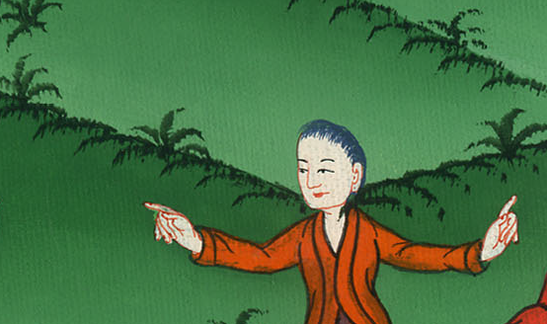
मर्कूस 5:22

Slide 9
23 याईरसले येशूलाई एकोहोरो बिन्ती गरिरहे र भने, आऊनुहोस् र उसमाथि तपाईं को हात राख्नुहोस् त्यसपछि उ निको हुनेछ अनि बाँच्नेछ।”

Slide 10
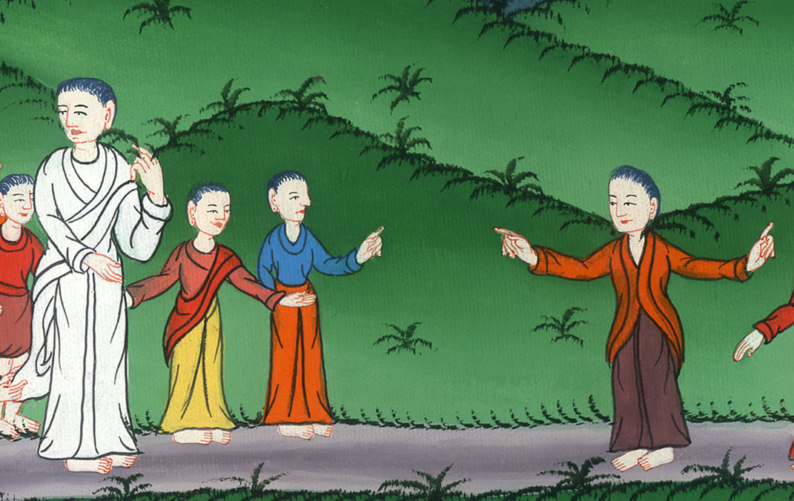
मर्कूस 5:23

Slide 11
24 अनि येशू याईरससित जानूभयो। धेरै मानिसहरूले येशूलाई पछ्याए। येशूलाई वरिपरि घेरिएको भीडले उहाँलाई धकेलीरहेको थियो।

Slide 12
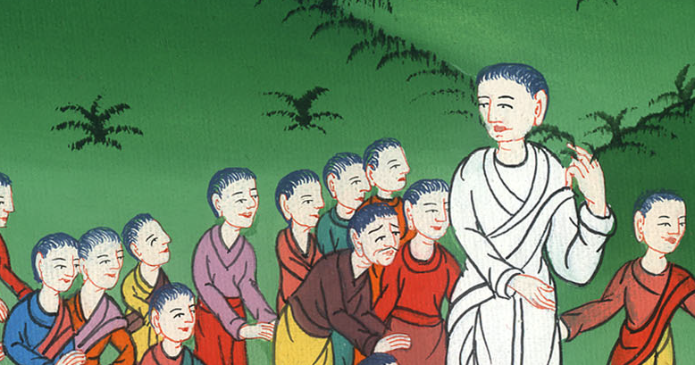
मर्कूस 5:24

Slide 13
25 ती मानिसहरूसंग एउटी आईमाई पनि थिई। त्यस आईमाईलाई बाह्र र्वष अघिदेखि रगत बग्ने व्यथा थियो।

Slide 14
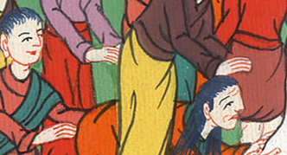
मर्कूस 5:25

Slide 15
26 त्यो आईमाई खुबै पीडीत थिई। धेरै वैद्यहरूले त्यसको उपचार गरे। आफ्ना भए जति सबै सम्पत्ति त्यसले खर्च गरेकी थिई, तर उसमा सुधार पटक्कै आएन। त्यसको व्यथा अझ बिग्रँदै गयो।

Slide 16
मर्कूस 5:26

Slide 17
27 त्यस आईमाईले येशूको बारेमा सुनेकी थिई। मानिसहरूको भीडबाट भएर गई त्यस स्त्री पछिल्तिरबाट येशू कहाँ आई अनि उहाँको वस्त्र छोई। 28 त्यसले बिचार गरी, “यदि मैले उहाँको वस्त्र मात्रपनि छुन पाएँ भने म जाती हुनसक्छु।”

Slide 18
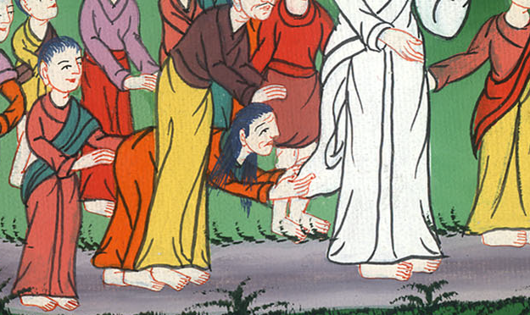
मर्कूस 5:27,28

Slide 19
29 अनि जब त्यसले उहाँको वस्त्र छोई तत्कालै रगत बग्न बन्द भयो। त्यस त्यस आईमाईले आफ्ना सारा जीउ नै व्यथा मुक्त भएको अनुभव गरी।

Slide 20
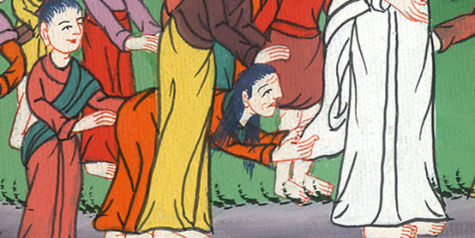
मर्कूस 5:29

Slide 21
30 अनि येशूले आफूबाट शक्ति संचार भइरहेको अनुभव गर्नुभयो। उहाँ रोकिनु भयो अनि भीडतर्फ र्फकनुभयो, अनि उहाँले सोध्नु भयो, “कसले मेरो वस्त्र छोयो?”

Slide 22
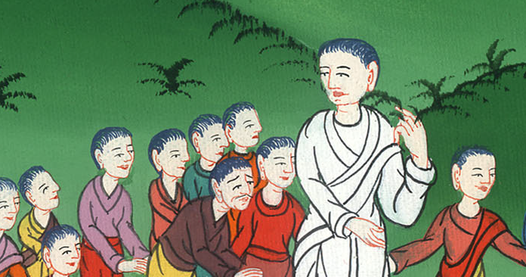
मर्कूस 5:30

Slide 23
31 चेलाहरूले येशूलाई भने, “तपाईंको वरिपरि यति विध्न मानिसहरू छन। तपाईंलाई ठेल्दैछन्। तर तपाईं सोध्नु हुन्छ मलाई कसले छोयो?” 32 तर येशूले त्यो छुने मानिसलाई पत्ता लगाऊन घरि घरि हेर्न लाग्नु भयो।

Slide 24
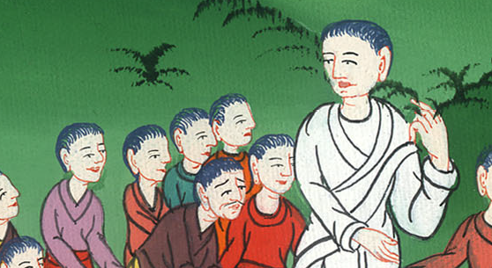
मर्कूस 5:31,32

Slide 25
33 त्यस आईमाईले आफू निको भएको ठानी, अनि त्यो आई अनि येशूको चरणमा घोप्टी त्यो डरले काँपिरहेकी थिई। त्यसले सारा सत्य येशूलाई सुनाई।

Slide 26
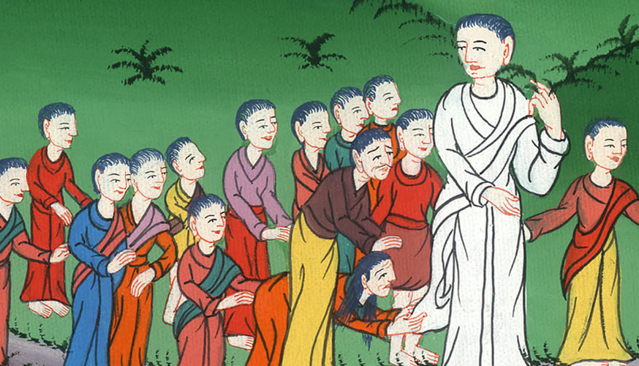
मर्कूस 5:33

Slide 27
34 येशूले त्यस आईमाईलाई भन्नुभयो, “हे स्त्री, तिमी निको भयौ किनभने तिमीले विश्वास गर्यौ। शान्तिसित जाऊ। अब तिमी तिम्रो रोगबाट मुक्त भयौ।”

Slide 28
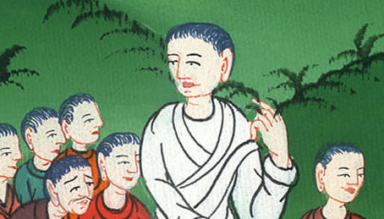
मर्कूस 5:34

Slide 29
35 येशू अझ्झैसम्म त्यहाँ बोलिरहनु भएको थियो। केही मानिसहरू सभाघरका प्रमुखका घरबाट आए, तिनीहरूले भने, “तिम्रो छोरी मरी सकी। अब गुरूज्यूलाई दुख दिने आवश्यकता छैन।”

Slide 30
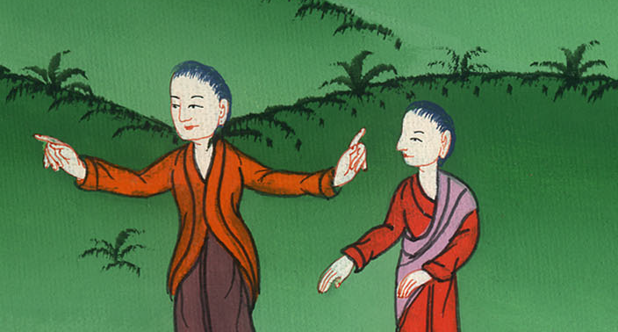
मर्कूस 5:35

Slide 31
36 तर मानिसहरूले भनेका कुरामा येशूले वास्ता गर्नु भएन। येशूले सभाघरष्ठ्वका प्रमुखलाई भन्नुभयो, “डराउनु पर्दैन, खालि विश्वास गर।”

Slide 32
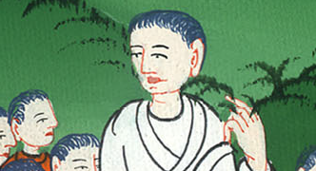
मर्कूस 5:36

Slide 33
37 येशूले पत्रुस, याकूब, याकूबका भाइ यूहन्ना बाहेक अरू कसैलाई पनि उहाँको साथमा आउन अनुमति दिनुभएन। 38 येशू अनि उहाँका चेलाहरू सभाघरका शासकको घरमा जानू भयो। येशूले मानिसहरू चित्कार गरिरहेको अनि रोईरहेको सुन्नु भयो। त्यहाँ खुब अलमल थियो।

Slide 34
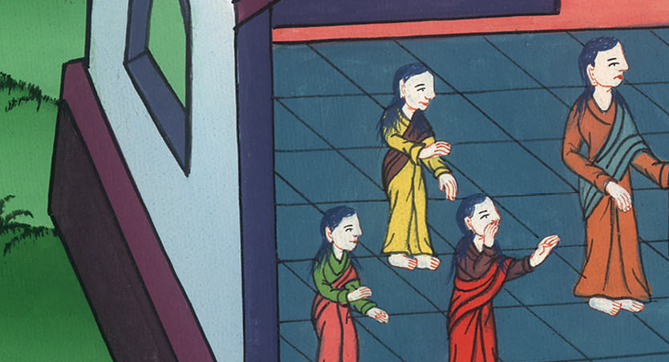
मर्कूस 5:37,38

Slide 35
39 येसू घरभीत्र पस्नुभयो अनि मानिसहरूलाई भन्नुभयो, “तिमीहरू किन यत्रो हल्ला मच्चाई रहेछौ? यो केटी मरेको छैन। उ सुती रहेकी छे।”

Slide 36
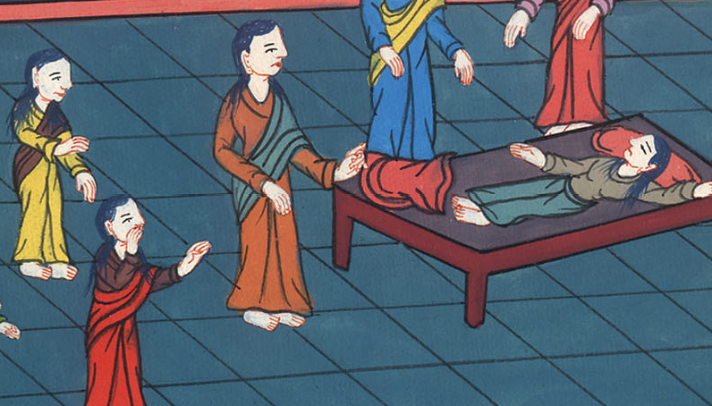
मर्कूस 5:39

Slide 37
40 तर तिनीहरूले येशूमाथि हाँसो गरे।
येशूले सबै मानिसहरूलाई घरदेखि बाहिर जानभन्नु भयो। उहाँले बालिकाको बाबू आमा अनि आफ्ना तीनजना चेलाहरूलाई राख्नु भयो अनि त्यो बालिका भएको कोठाभित्र जानुभयो।

Slide 38
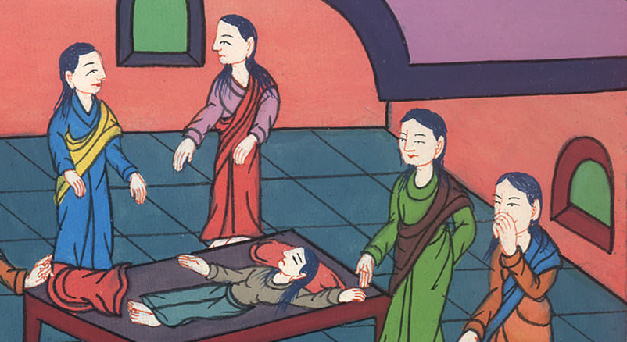
मर्कूस 5:40

Slide 39
41 अनि बालिकाको हात समातेर येशूले भन्नुभयो, “तालिता कूमी!” (जसको अर्थ, “सानी बालिका, म तिमीलाई भन्दैछु उठ!”)

Slide 40
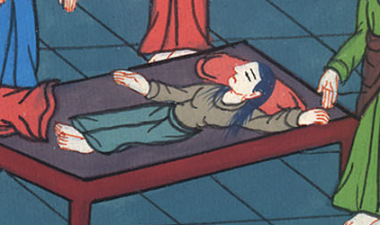
मर्कूस 5:41

Slide 41
42 सानी बालिका जुरूक्कै उठी अनि हिंड्न लागी। (बालिका 12र्वष पुगेकी थिई) बाबु, आमा र चेलाहरू यो देखी छक्क परे।

Slide 42
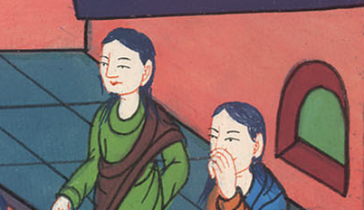
मर्कूस 5:42

Slide 43
43 येशूले ती बाबू र आमालाई यसबारेमा कसैलाई पटक्क केही नभन्नु भनेर कडा आज्ञा दिनुभयो, त्यसपछि येशूले त्यस केटीलाई केही खानेकुरा दिनु भनेर अह्राउनुभयो।

Slide 44
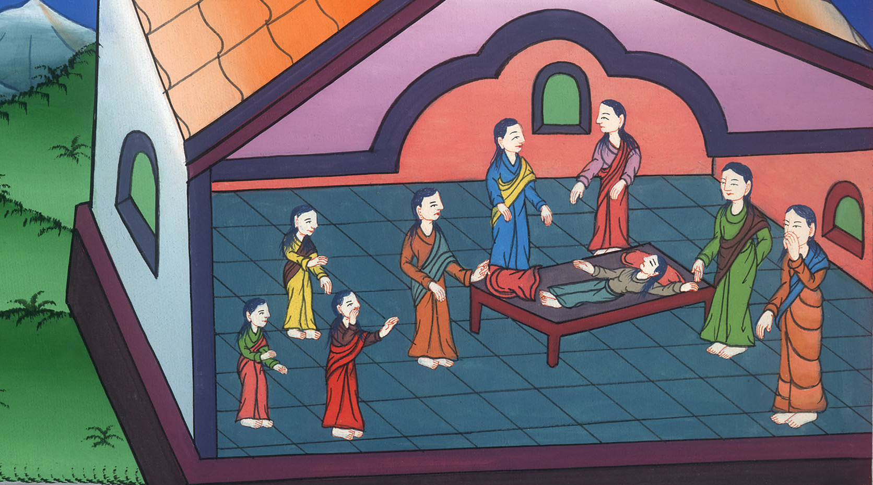
मर्कूस 5:43

